Slide 1
Découverte de la mutation causant l’immunodéficience d’un enfant
Apprentis Chercheurs
Lycée Buffon
Ranya DAGHOURI
Mayline CUENCA—DUCAS
Marta BENAVIDES NIETO
Paris, 12 Juin 2020

Slide 2
Sommaire:
Introduction
Étude du cas de notre patient + explication de l’importance de l’extraction et du séquençage de l’ADN
Extraction de l’ADN
Amplification de l’ADN
Séquençage de l’ADN
Résultats obtenus et conclusion

Slide 3
Introduction
Maladies génétiques : maladie due à l'alteration d'un ou plusieurs gènes.
Maladie autosomique recessive : mutation de deux copies du gène (celle héritée de la mère et celle héritée du père) + les parents du patient sont porteurs d’une seule mutation (pas de conséquences sur leur santé) + chacun des enfants a une chance sur 4 d’hériter des deux et donc d’être attaint de la maladie.
Maladie autosomique dominante : mutation d'une des deux copies du gene. Elle est soit transmise par l'un des parents car il est malade et le risqué d'être attaint pour l'enfant est de 1 chance sur 2, soit survenue spontanément et il n'existe donc aucun antecedent familial
Maladie héréditaires : Maladie génétique qui se transmet de génération en génération.
Gène: unité de base de l'information génétique qui pré-determine un trait précis d'un organisme vivant. Il peut produire des protéines et des molecules censées remplir des fonctions précises dans les cellules.
La mutation d'un gène entraine la production de protéines défaillantes ou l'absence de protéines. L'impact peut être plus ou moins nocif sur de multiples organes.
→ Plusieurs maladies comme celles de notre patient ne possèdent pas de nom. Les chercheurs de l'Institut Imagine essayent donc de trouver le gène déclencheur afin de potentiellement trouver un traitement.

Slide 4
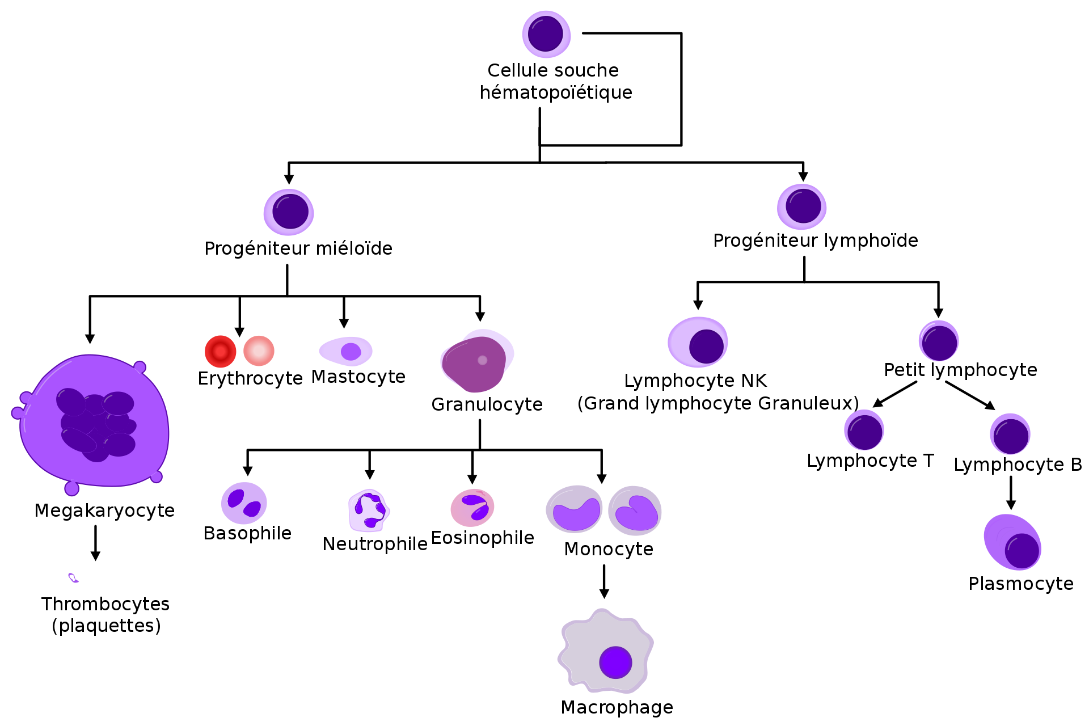
Étude du cas de notre patient + explication de l’importance de l’extraction et du séquençage de l’ADN
Patient: enfant ayant une immunodéficience primaire. Le patient présente un défaut au niveau des lymphocytes.
Après plusieurs tests, aucun résultat ne put justifier la maladie, inconnue jusqu’à présent.
Une étude de l’exome entier a été fait → une mutation de novo dans le gène RAP1B, a été retrouvée.
→ Nécessité de vérifier la mutation à partir de l'ADN du patient

Slide 5
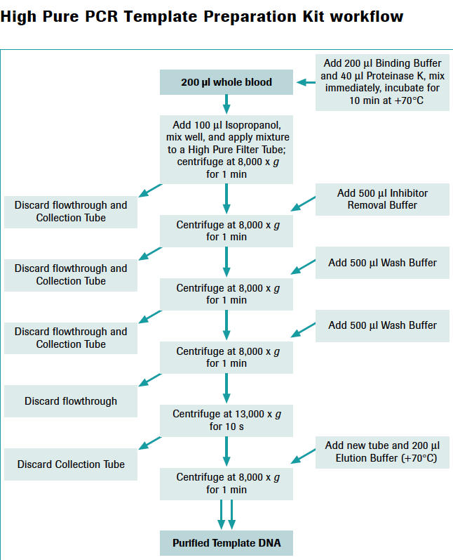
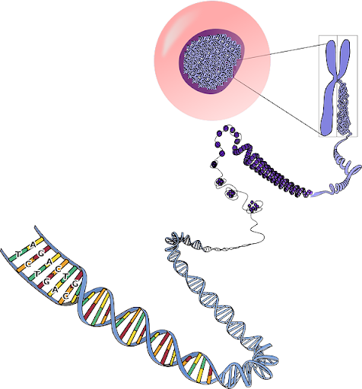
Extraction de l’ADN
Nous avons tout d’abord récupérer les cellules B-EBV (lymphocytes B du patient à deux dates différentes + virus EBV) afin de les centrifuger, les laver au PBS, puis les centrifuger à nouveau. À partir du culot cellulaire obtenu, nous avons fait l’extraction de l’ADN génomique avec le kit suivant :
L’extraction de l’ADN est une technique permettant d’isoler l’ADN des cellules ou des tissus. Cela permettra ensuite d’effectuer une PCR puis de séquencer l’ADN.
Les résultats obtenus sont les suivants pour les deux dates différentes:
18/07/2019 → 227 ug / μL
25/10/2019 → 75 ug / μL

Slide 6
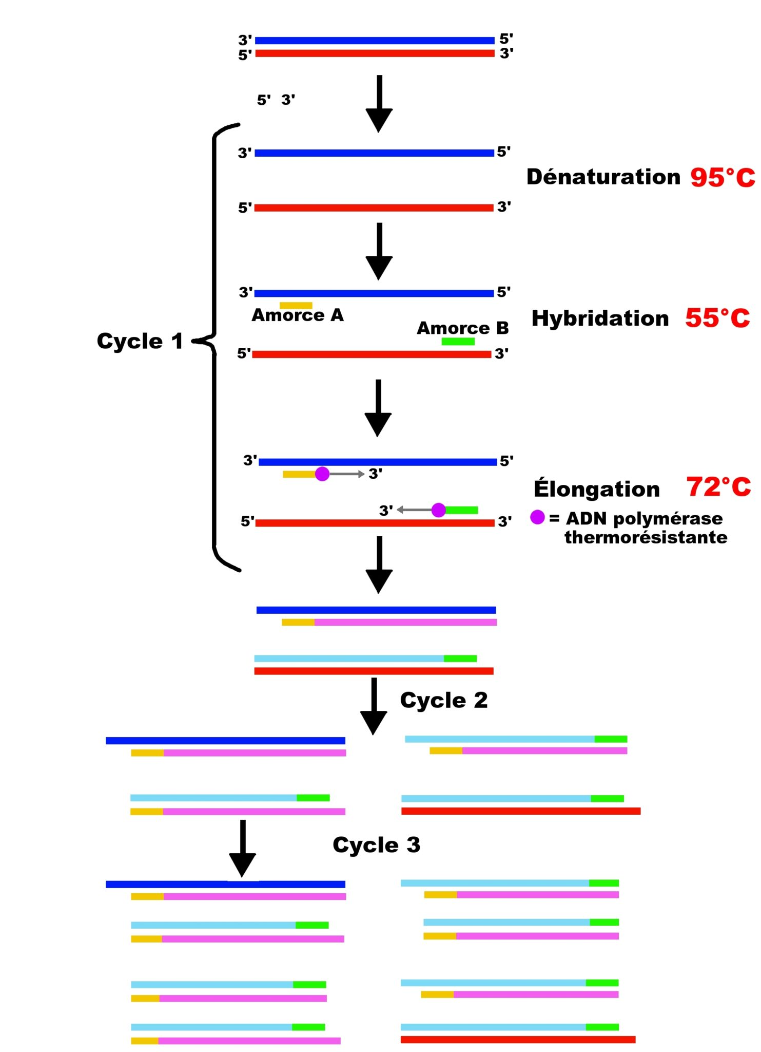
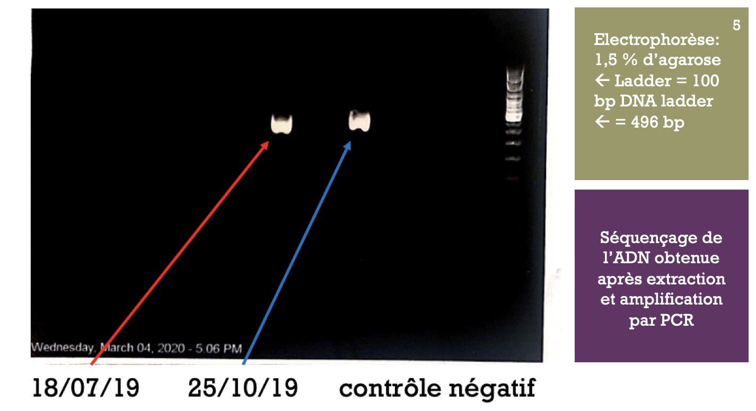
Amplification de l’ADN
A partir de l’ADN que l’on a extrait, on a utilisé la technique de la réaction en chaine de la polymérase pour amplifier la région d’intérêt où se trouve la mutation. Des amorces spécifiques permettent de cibler la région d’intérêt et une enzyme polymérase amplifie l’ADN.

Slide 7
Séquençage de l’ADN
Le séquençage est une technique permettant de déterminer l’ordre d’enchaînement des nucleotides pour un fragment d’ADN donné. La sequence d’ADN contient l’information necessaire à la survie et à la reproduction des êtres-vivants.
Le gène auquel on s’intéresse est celui qui code pour la protéine Rap1B. La mutation de notre patient se situe dans le 2eme exon : C.35 G > A
Séquençage des deux produits PCR après reaction des sequences :

Slide 8
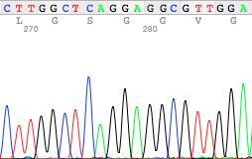
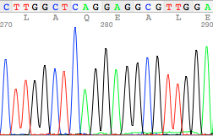
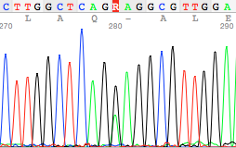
Résultats obtenus et Conclusion
Le séquençage par Sanger a permis de vérifier la mutation RAP1B c.35 G>A chez le patient
Les maladies génétiques surviennent en raison d’une altération de l’ADN et entraînent des manifestations importantes chez les patients.
Les techniques d'extraction, d'amplification et de séquençage de l'ADN nous permettent d’identifier ces mutations et de contribuer à leur étude dans le but d'améliorer la prise en charge de ces patients et de leurs familles.

